Slide 1
BILAN 2025/2026 • PERSPECTIVES 2026/2027
Liaison en Sciences
Des collèges au lycée Romain Rolland • Mathématiques • Physique-Chimie • SVT • CDI
Compte rendu de la réunion de bilan du 3 juillet 2026
Préparé par S. Boutin Puech

Slide 2
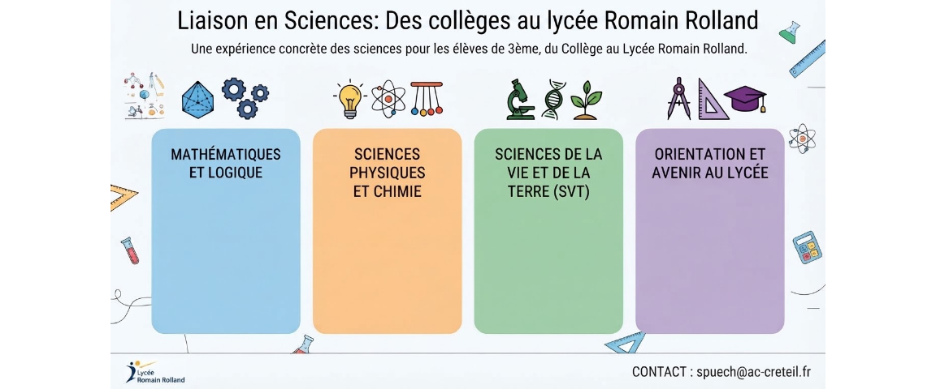
Liaison en Sciences : Des collèges au lycée Romain Rolland
Une expérience concrète des sciences pour les élèves de 3ᵉ, du Collège au Lycée Romain Rolland.

Slide 3
BILAN 2025/2026
Le Projet en Chiffres Clés
113
7,9/10
74-79%
Collégiens accueillis
Note de satisfaction
Recommandation
60 en janvier + 53 en mars-avril
Moyenne attribuée par les élèves
Des élèves recommandent la journée

Slide 4
DISPOSITIF 2025/2026
Une Liaison en Deux Temps Forts
Phase 1 (Janvier)
Phase 2 (Mars-Avril)
Élèves « tangents »
Très bons élèves
60 collégiens en questionnement sur la voie générale
53 élèves se projetant vers des filières scientifiques
•
TP de 1h20 en SVT et Physique-Chimie
•
TP de spécialité 1ère/Terminale en binôme
•
Séance de mathématiques ciblée
•
Immersion et manipulation avancée
•
Atelier d'orientation au CDI
•
Échanges sur le choix des spécialités

Slide 5
ANALYSE DU BILAN
Ce qui a Fonctionné
01
02
03
Excellent Accueil
Pratique Expérimentale
Impact Orientation
71-79% des élèves ravis de participer et mieux outillés pour comprendre le lycée.
Les TP de SVT et Physique-Chimie plébiscités (SVT en tête, ≈40% des préférences).
45-52% voient leur envie d'aller au lycée renforcée, les autres confortés.

Slide 6
AJUSTEMENTS NÉCESSAIRES
Points de Vigilance & Exigences
Pour les Élèves
Pour les Enseignants
•
Rappel d'une vraie journée de cours : matériel complet exigé (règle, calculatrice, stylos).
•
Explicitation claire des critères d'évaluation et des attentes du lycée général.
•
Renforcement de l'autonomie et de la rigueur sur les compétences transversales.
•
Création de ponts plus étroits entre physique, chimie et mathématiques.

Slide 7
CAP SUR 2026/2027
Quatre Chantiers Prioritaires
1. Critères explicites
2. Inverser les phases
3. CDI et Orientation
4. Numérisation
Informer clairement les élèves des attendus académiques du lycée.
Placer les élèves tangents en premier pour optimiser la manipulation.
Caler les ateliers avec les calendriers d'orientation des collèges.
Passage au format numérique des questionnaires de fin de journée.

Slide 8
Vers un Continuum de Réussite Collège → Lycée
Accompagner chaque élève vers une orientation choisie et préparée, grâce à des attentes claires et une organisation rigoureuse.
Merci à toutes et à tous pour votre implication !
S. Boutin Puech • Lycée Romain Rolland

